Slide 1
Постхолецистэктомический синдром
Кафедра госпитальной хирургии ОрГМУ
Дисциплина: госпитальная хирургия
Лектор: профессор каф. госпит. хирургии Волков Дмитрий Владимирович

Slide 2
Сегменты печени

Slide 3
Желчный пузырь и желчные протоки

Slide 4
Треугольник Кало
1 – пузырный проток; 2 – желчно-пузырная артерия; 3 – правая и левая печеночная артерии; 4 – печеночнопузырный треугольник; 5 – треугольник Кало (заштрихован); 6 – общий печеночный проток; 7 – общий желчный проток.

Slide 5
Топография гепатикохоледоха

Slide 6
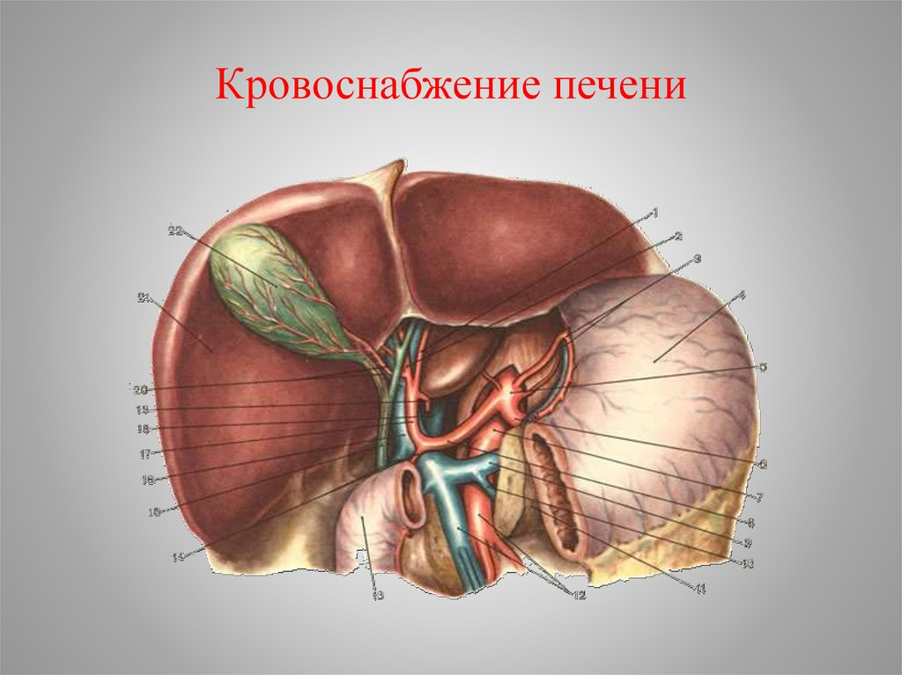

Slide 7
Варианты соединения общего желчного протока с протоком поджелудочной железы

Slide 8
Впервые в клинической практике холецистэктомию выполнил в 1882 году Лангенбух (С. J. A. Langenbuch), а в России – в 1886 году Ю. Ф. Коссинский.
Впервые о стенозе большого дуоденального сосочка сообщил (БДС) Langenbuch (1884).
А. А. Игнатьев (1891) привел описание неудаленного камня в общем желчном протоке.
Korte (1898) высказал предположение о возможном образовании камней после холецистэктомии во внутрипеченочных желчных ходах.
В 1926 г. Del-Valle и Donovan дали характеристику клиническим проявлениям и патоморфологическим изменениям при стенозе БДС.
Vachel и Stevens (1906) описали кистозное расширение внутрипеченочных протоков.
Mallet-Guy и Marion (1941) впервые предложили термин "синдром недостаточности большого дуоденального сосочка".
В 1950 г. по инициативе Pribram в медицинскую практику был введен термин "Постхолецистэктомический синдром" (ПХЭС).

Slide 9
Термин "постхолецистэктомический синдром" (ПХЭС) - сложный симптомокомплекс, наблюдающийся у ряда больных, перенесших холецистэктомию, обусловленный не диагностированными до операции или развившимися после нее разнообразными заболеваниями желчных протоков, а также других органов и систем организма.

Slide 10
Клинически ПХЭС проявляет себя:
Боли в верхнем этаже живота
Диспептические расстройства (тяжесть в животе, отрыжка, тошнота, горечь во рту)
Желтуха

Slide 11
ПХЭС встречается у 5-46 % больных, подвергнувшихся холецистэктомии.
Соотношение болеющих мужчин и женщин составляет 1-5.

Slide 12
Термин «Постхолецистэктомический синдром» малоудачный, поскольку содержит ошибочное представление о возможности возникновения патологических состояний, связанных непосредственно с удалением патологически измененного желчного пузыря.
Главный недостаток – объединяет все крайне разнообразные причины патологических состояний, которые могут развиться после удаления желчного пузыря, в т. ч. и не имеющие отношения к билиарной системе, например, атипично протекающие заболевания других органов брюшной полости. Кроме того, оно не раскрывает сущности заболевания, а поэтому должно быть расшифровано или даже заменено названием, более четко отражающим данный симптомокомплекс, например, «резидуальный холедохолитиаза «терминальный холангит» и др.
Термин ПХЭС не может применятся в качестве самостоятельного диагноза!!!

Slide 13
Причины неудовлетворительных результатов после холецистэктомии (Гальперин Э.И., 1988) :
1) диагностические ошибки, допущенные в дооперационном периоде и (или) во время операции;
2) тактические ошибки, допущенные при проведении операции;
3) технические погрешности при проведении операции.

Slide 14
Диагностические ошибки
Недостаточное обследование больного с шаблонным подходом к так называемым типичным признакам холецистита.
Причинами операционных диагностических ошибок, так же как и дооперационных, является неполноценное исследование органов гепато-панкреатодуоденальной зоны и неправильная интерпретация обнаруженных изменений.
В экстренной хирургии неполноценное исследование органов гепатопанкреатодуоденальной зоны чаще связано с деструктивно-воспалительными изменениями.

Slide 15
Наиболее распространен­ные тактические ошибки при проведении первичных операций на желчных путях:
1. Удаление желчного пузыря без учета состояния желчевыделительной системы.
2. Наложение глухого шва гепатикохоледоха при травме его стенки или травматичном удалении камня.

Slide 16
технические погрешности
1. Отсутствие четкой визуализации элементов печеночно-двенадцатиперстной связки.
2. Неправильная тактика при внезапно возникшем кровотечении.
3. Неправильная тактика при «свежем» повреждении гепатикохоледоха.
4. Оставление части желчного пузыря и излишне длинной культи пузырного протока.
5. Нарушение техники наложения глухого шва гепатикохоледоха.
6. Технические погрешности при наложении холедоходуоденоанастомоза.
7. Технические погрешности при проведении рассечения БДС.

Slide 17
I. Заболевания желчных путей (истинный ПХЭС):
1.Органические поражения желчных протоков:
а) Не корригированные при первичной операции:
холангиолитиаз
стриктуры протоков
кистозная трансформация желчных протоков
стеноз БДС
спазм БДС
недостаточность или полипозные изменения БДС
парафатериальные дивертикулы
холангит

Slide 18
б) Возникшие после операции:
рубцовые стриктуры желчных путей:
остаточный желчный пузырь;
избыточная культя пузырного протока;
инородные тела желчных протоков;
невриномы в области оставшейся шейки желчного пузыря или культи пузырного протока;
холангит;
желчные свищи;
паразитарные инвазии
2. Функциональные заболевания желчных протоков:
нарушение моторики желчевыводящих путей, БДС и др.

Slide 19
II. Заболевания других органов и систем (ложный ПХЭС): Эта группа отражает выполненную не по показаниям холецистэктомию.
1. Болезни органов желудочно-кишечного тракта:
хронический гастрит
язвенная болезнь желудка и двенадцатиперстной кишки
грыжи диафрагмы
хронический дуоденит
дуоденогастральный рефлюкс
рефлюкс-эзофагит
дуоденостаз
колит
опухоли желудочно-кишечного тракта и др.

Slide 20
II. Заболевания других органов и систем (ложный ПХЭС): Эта группа отражает выполненную не по показаниям холецистэктомию.
2. Болезни органов гепатопанкреатодуоденальной зоны:
хронический гепатит
цирроз печени
поликистоз печени
панкреатит
перихоледохеальный лимфаденит
внутрипеченочные и околопеченочные абсцессы
опухоли печени и поджелудочной железы
холангиогенный сепсис и др.

Slide 21
3. Болезни органов мочевыделительной системы:
мочекаменная болезнь
нефроптоз
хронический пиелонефрит
4. Болезни опорно-двигательного аппарата:
спондилез и остеохондроз грудного отдела позвоночника и др.;
5. Нарушения со стороны центральной нервной системы:
гипоталамический синдром
астеновегетативный синдром
психопатия;
истерия
аггравация
6. Болезни сердца:
абдоминальная форма стенокардии
гипертоническая болезнь
коронарокардиосклероз

Slide 22
В.М. Ситенко и А.И. Нечай (1972):
I. Диспептические явления и боли в животе, не носящие характера приступа.
II. Приступы, протекающие как желчная колика.
А. Патологические состояния, непосредственно относящиеся к желчной системе:
камни желчных протоков;
стеноз дуоденального сосочка;
стриктуры желчных протоков;
большая культя пузырного протока или остаток желчного пузыря;
киста общего желчного протока;
недостаточность дуоденального сосочка;
инородные тела желчных протоков;
опухоли билиопанкреатической системы;
холангит;
паразитарные поражения желчных путей (аскаридоз, лямблиоз и др.);
цирроз печени, хронический гепатит;
подпеченочный абсцесс;
дискинезии желчной системы (существование этого заболевания достоверно не доказано).

Slide 23
Б. Патологические состояния, относящиеся к другим органам и системам:
хронический панкреатит;
язва желудка или 12-перстной кишки;
гастродуоденит, гастрит;
хронический колит;
гемолитическая анемия;
диафрагмальная грыжа;
почечно-каменная болезнь, нефроптоз;
деформирующий спондилоартроз;
диенцефальный синдром;
опухоли желудка или кишечника;
психопатия, истерия, наркомания, аггравация;
функциональные нарушения моторики в верхних отделах желудочно-кишечного тракта;
хронический дуоденальный стаз.
В. Причина болевых приступов не установлена.

Slide 24
Методы обследования больных до и во время первичной операции как профилактика ПХЭС
Мы должны ответить на два главных вопроса:
Действительно ли боли вызваны калькулёзным холециститом?
Есть ли патология магистральных желчных протоков?

Slide 25
Показания к операционной холангиографии и ревизии протоков:
Желтуха в анамнезе
Желтуха в момент операции
расширение холедоха
мелкие конкременты в пузыре в сочетании с широким пузырным протоком.
Наличие диагностированных конкрементов в желчных протоках на дооперационном этапе
Пальпируемые в протоках конкременты

Slide 26
Мировой «золотой стандарт» - лапароскопическая холецистэктомия.
При обнаружении холедохолитиаза выполняется РХПГ, ЭПСТ, литоэкстракция.
Открытая холецистэктомия с холедохотомией повсеместно в цивилизованном мире оставлена и является т.н. альтернативным способом лечения.

Slide 27
Диагностика ПХЭС
I. Лабораторная диагностика.
Определение уровня билирубина, трансаминаз, ЩФ.
II. Инструментальная диагностика
УЗИ
ФГДС с осмотром БДС
РХПГ
ЧЧХГ
КТГ, МРТ
Интраоперационная холангиография
Фистулохолангиография
Пероральная, инфузионная, внутривенная холангиографии, дуоденальное зондирование – только исторический интерес
УЗИ почек, колоноскопия, ФГДС и т.д. для диагностики патологии других органов.

Slide 28
Ультразвуковая сканограмма и схема. Хронический калькулезный холецистит. Множественные камни в желчном пузыре.

Slide 29
1) холедох, 2) воротная вена, 3) камень.
УЗИ. Холедохолитиаз

Slide 30
Расширение внутрипеченочных желчных протоков.
1) желчные протоки; 2) ветви воротной вены.

Slide 31
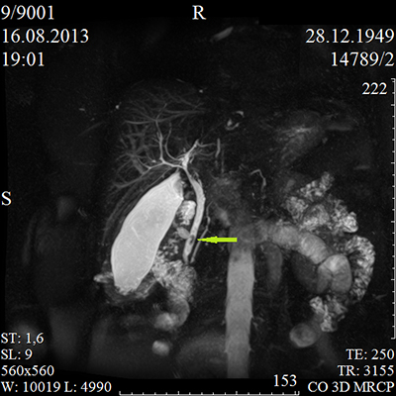
Магнитно-резонансная холангиопанкреатография (МРХПГ)
Notes:
Магнитно-резонансная холангиопанкреатография (МРХПГ) - это особый вид магнитно-резонансной томографии, которая создает детальные изображения гепатобилиарной и панкреатической систем, куда относится печень, желчный пузырь, желчные протоки, поджелудочная железа и ее проток.

Slide 32
Esophagogastroduodenoscopy (EGD)

Slide 33
ЭРХПГ

Slide 34
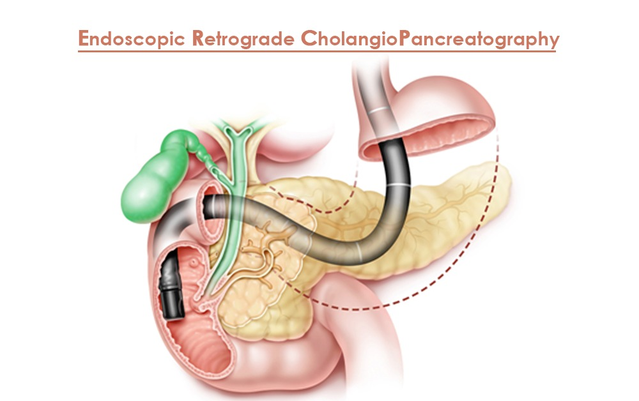

Slide 35
ЭРХПГ

Slide 36
ЭРХПГ

Slide 37
ЭРХПГ. Холедохолитиаз.

Slide 38
ЭРХПГ. Стеноз терминального отдела холедоха. Сужение его в виде «писчего» пера.

Slide 39
Рентгенограмма. ЧЧХГ больного с рубцовой стриктурой сегментарного желчного протока с милиарными абсцессами.

Slide 40
ЧЧХС. Рубцовая стриктура ОПП.

Slide 41
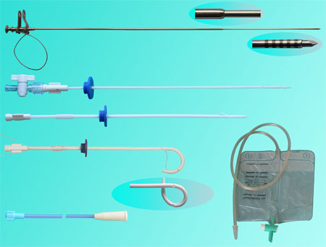
Инструменты для ЧЧХС

Slide 42
Интраоперационная холангиограмма
Камень в холедохе в сочетании со стенозом БДС.

Slide 43
ХОЛЕДОХОСКОПИЯ

Slide 44
Фистулохолангиография Стриктура терминального отдела холедоха

Slide 45
Фистулохолангиография. Холедохолитиаз

Slide 46
Фистулохолангиография. Холедохолитиаз

Slide 47
Пероральная холецистография
За 12 – 24 часа до рентгенологического исследования внутрь назначают 3-6 г. билимина.
Утром 9 – 10 ч. проводится рентгенологическое исследование
Затем через 45 – 60 мин. после приема желчегонного завтрака определяют эвакуаторную и сократительную функции желчного пузыря.

Slide 48
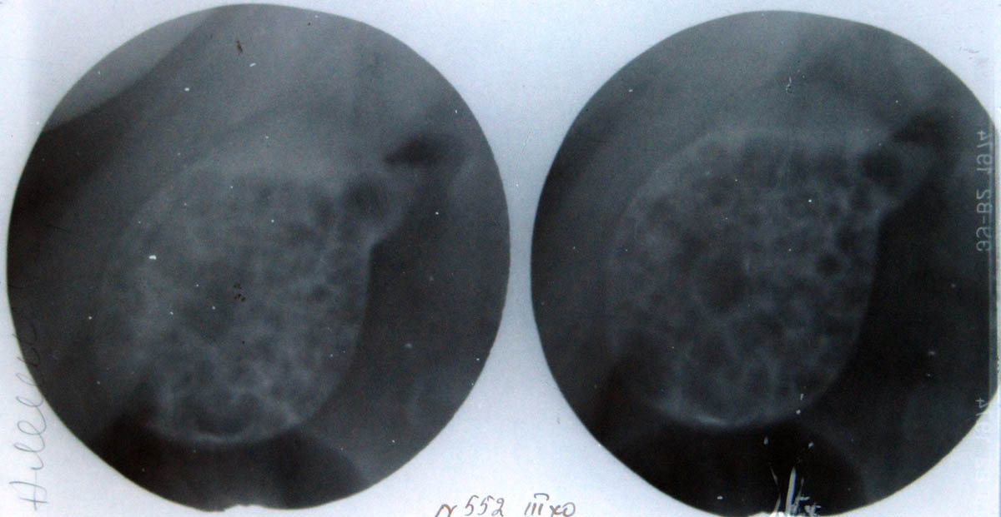
Пероральная холецистография

Slide 49
Пероральная холецистография

Slide 50
Пероральная холецистография

Slide 51
Пероральная холецистография

Slide 52
Пероральная холецистография

Slide 53
КАМНИ ЖЕЛЧНЫХ ПРОТОКОВ Холангиолитиаз
Холангиолитиаз одна из главных причин возникновения ПХЭС у 3-18 % больных. В большинстве наблюдений они располагаются в общем желчном протоке (холедохолитиаз), реже в общем печёночном, во внутрипеченочных протоках и БДС. В 2/3 наблюдений конкременты множественные. Их размер колеблется от нескольких миллиметров до 3—4 см и более.

Slide 54
По механизму появления в желчных путях различают:
конкременты, не обнаруженные в ходе первичной операции (первичные, забытые, резидуальные)
вновь образовавшиеся (вторичные, рецидивные).
сочетание первичных и вторичных камней.

Slide 55
Причины резидуального холедохолитиаза
Холедохолитиаз не распознаётся, ревизия протоков не проводится.
Неполноценная ревизия протоков.

Slide 56
Причины рецидивного холедохолитиаза:
не распознанные и не устраненные во время операции или развившиеся после нее факторы, замедляющие отток желчи в двенадцатиперстную кишку (рубцовые стриктуры желчных путей и терминального отдела холедоха, стеноз БДС);
инородные тела в протоках, которые являются матрицей для последующего камнеобразования;
повышенная литогенность желчи.

Slide 57
Клиника холедохолитиаза
Боль в правом подреберье, эпигастрии
Механическая желтуха
Холангит
Особая форма – вентильный холедохолитиаз, характеризующийся перемежающейся желтухой

Slide 58
УЗИ. Холедохолитиаз 1) холедох, 2) воротная вена, 3) камень.

Slide 60
ЭРХПГ Холедохолитиаз

Slide 61
ЭРХПГ Холедохолитиаз

Slide 62
ЭРХПГ Холедохолитиаз

Slide 63
ЭРХПГ. Холедохолитиаз.

Slide 64
Интраоперационная холагниография. Холедохолитиаз.

Slide 65
Фистулография. Холедохолитиаз.

Slide 66
Фистулография. Холедохолитиаз.

Slide 67
Фистулография. Холедохолитиаз.

Slide 68
Лечение холангиолитиаза
Холангиолитиаз устраняется с помощью эндоскопических методов после выполнения РХПГ. Выполняется эндоскопическая папиллосфинктеротомия в сочетании с удалением камней из холедоха петлей Дормиа, катетером Фогарти
Лапаротомия с холедохотомией – альтернативный метод лечения.

Slide 69
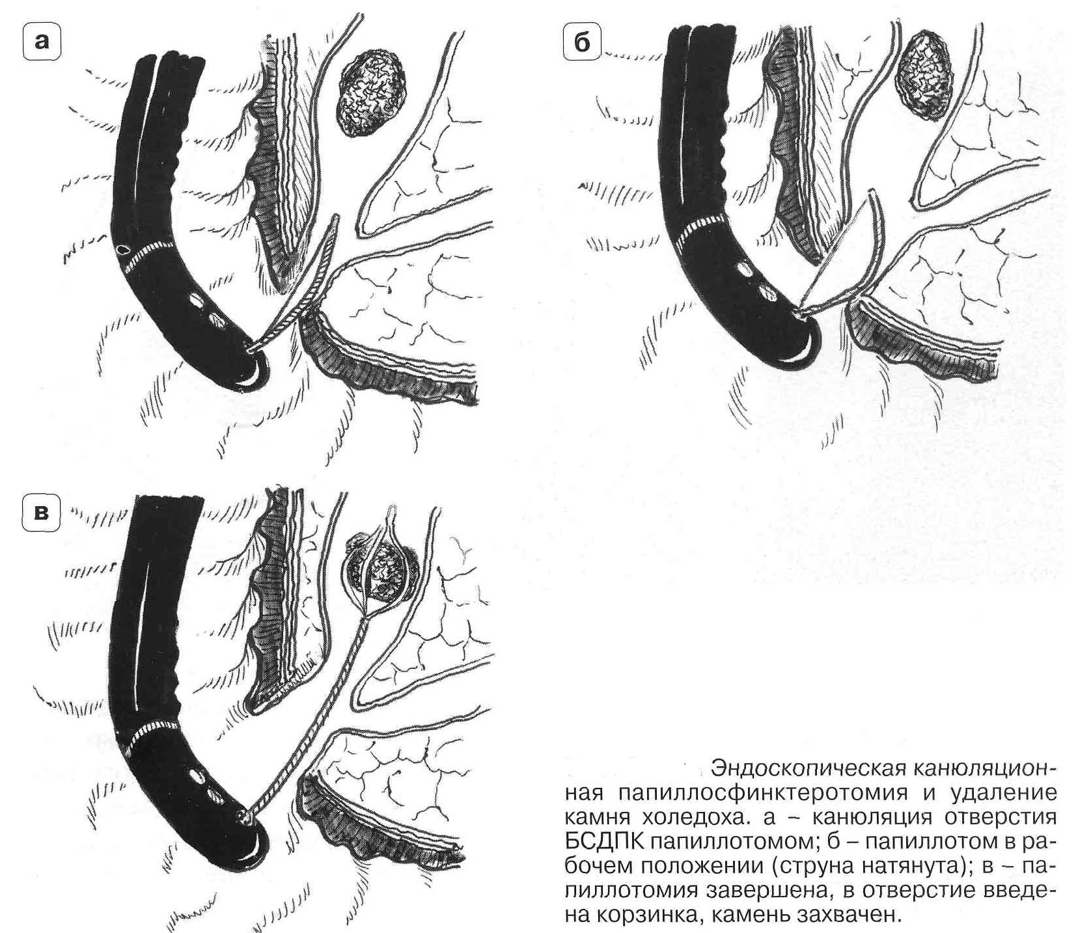

Slide 70
Удаление конкрементов из холедоха с помощью катетера Фогарти.

Slide 71
Холедохотоми. Литоэкстракция.

Slide 72
Холедохотомия. Литоэкстракция.

Slide 73
1 – по Вишневскому 2 – по Керу 3 – по Холстеду-Пиковскому 4 – по Керте

Slide 74
Стеноз БДС
Среди причин развития ПХЭС фиброзно-склеротические изменения БДС (стенозирующий папиллит, рубцовый стеноз) составляют 6-25 %. Они характеризуются сужением просвета папиллы и ограничением подвижности сфинктера Одди.

Slide 75
Стеноз БДС
По этиологии: первичный (болезнь Дель Вале – Донована), вторичный
По распространённости: изолированный, протяжённый
По степени сужения
1 степень диаметр БДС больше 3 мм
2 степень диаметр 1- 3 мм
3 степень диаметр меньше 1мм.

Slide 76
Клиника стеноза БДС:
Боль в правом подреберье
Механическая желтуха
Холангит
Возможно развитие панкреатита

Slide 77
Диагностика
дуоденоскопия с инструментальной пальпацией БДС,
ЭРХПГ,
электромиография Фатерова сосочка,
компьютерная томография

Slide 78
ЭРХПГ. Стеноз терминального отдела холедоха. Сужение его в виде «писчего» пера.

Slide 79
Лечение
Корригирующие операции – эндоскопическая ПСТ, трансдуоденальная папиллосфинктеротомия (пластика), бужирование БДС.
Некорригирующие операции – наложение супра- или трансдуоденального холедоходуоденоанастомоза

Slide 80
Трансдуоденальная папиллосфинктеротомия

Slide 81
Трансдуоденальная папиллосфинктеротомия

Slide 82
Трансдуоденальная папиллосфинктеротомия и удаление конкремента

Slide 83
Трансдуоденальная папиллосфинктеропластика

Slide 84
Недостаточность БДС
является причиной возникновения ПХЭС в 4 % случаев. Она сопровождается нарушением запирательного механизма БДС, что приводит к рефлюксу дуоденального содержимого в желчный и панкреатический протоки с развитием воспаления в билиарной системе и поджелудочной железе.

Slide 85
Недостаточность БДС
Функциональная
Органическая
Клиника
Боль в правом подреберье
Механическая желтуха
Холангит

Slide 86
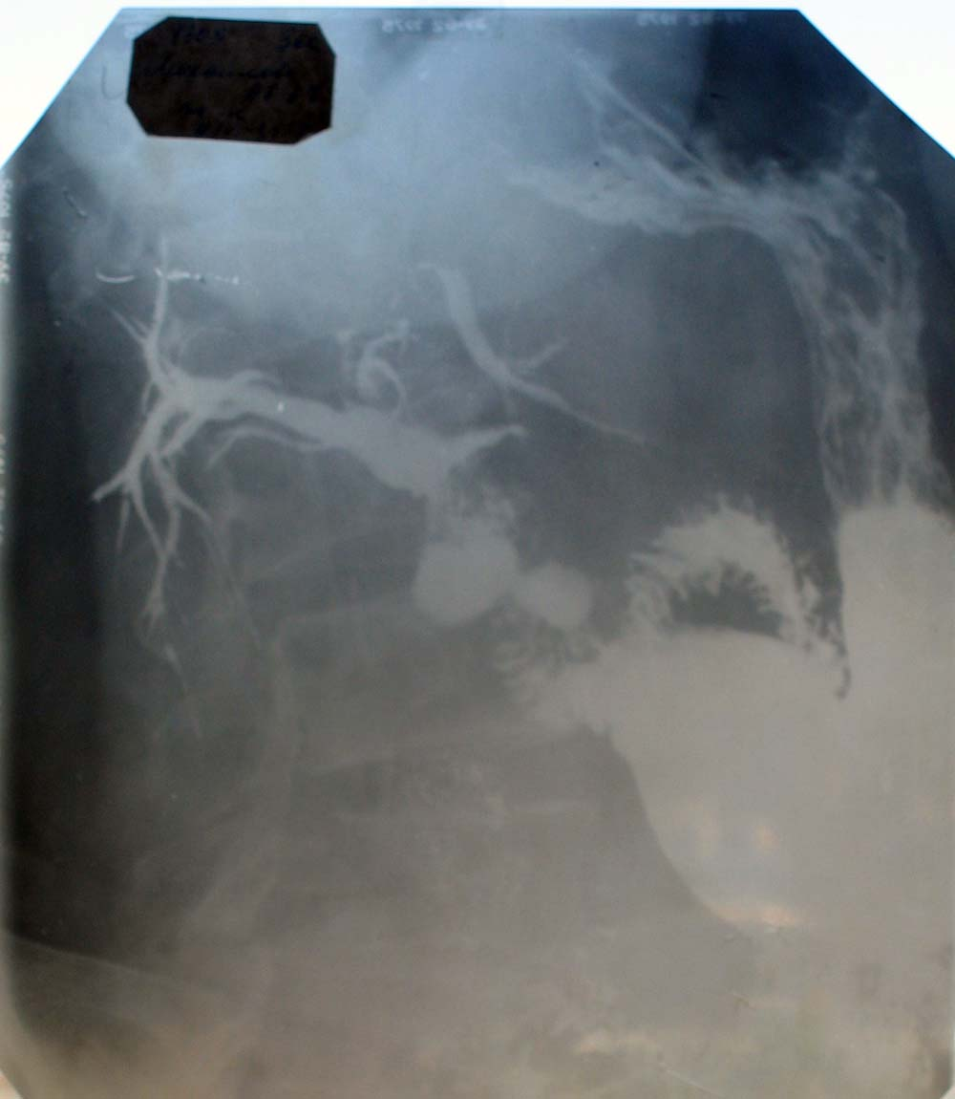
Недостаточность БДС

Slide 87
Варианты хирургического лечения недостаточности БДС
Спирт-новокаиновая блокада солнечного сплетения – введение 10 мл 0,5 % раствора новокаина и 3-4 мл 70 % спирта в область забрюшинного пространства и по ходу правого чревного нерва;
Операции на чревных нервах – резекция или пересечение чревных нервов, двусторонняя симпатэктомия, удаление узлов солнечного сплетения.

Slide 88
Холангит - воспаление желчных протоков. Как причина воз­никновения ПХЭС он наблюдается в 0,2-1,5 % случаев.

Slide 89
Классификация холангита
I. по этиологии: бактериальные, гельминтозные, токсикоаллергические, вирусные, аутоиммунные;
II. по патогенезу:
а) первичные (первично-склерозирующие, аутоиммунные)
б) вторичные (бактериальные, гельминтозные и т. д.)
III. по течению:
а) острые б) хронические;
IV. по характеру морфологических изменений:
а) острый холангит: катаральный, флегмонозный, флегмонозно-язвенный, гангренозный;
б) хронический холангит: пролиферативный, фиброзирущий, стенозирующий;

Slide 90
V. по степени распространения воспалительного процесса в желчных путях:
а) сегментарный (вне- и внутрипеченочный),
б) распространенный
в) тотальный;
VI. по характеру имеющихся осложнений:
а) холангиогеннные абсцессы печени
б) септические осложнения
в) некроз и перфорация гепатикохоледоха;
г) поражение паренхимы печени в виде перихолангиолита, фиброза портальных трактов с формированием вторичного билиарного цирроза печени;
д) острая печеночная недостаточность.

Slide 91
Триада Шарко
Боль в правом подреберье
Желтуха
Фебрильная гипертермия

Slide 92
Пентада Рейнолдса
Боль в правом подреберье
Желтуха
Фебрильная гипертермия
Гипотензия
Энцефалопатия

Slide 93
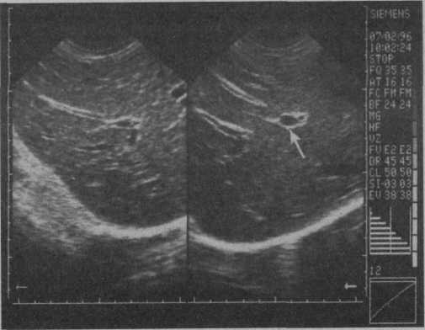
Ультрасонограмма: холангит (внутрипеченочные протоки (отмечены стрелкой) расширены, имеют гиперэхогенную стенку. Печень однородна).

Slide 94
У больных с бактериальным холангитом, показана экстренная декомпрессия желчных путей:
эндоскопическое назобилиарное дренирование через БДС
эндоскопическая папиллосфинктеротомия в изолированном виде или в сочетании с назобилиарным дренированием
чрескожная чреспеченочная холангиостомия.
Альтернативный способ – лапаротомия, холедохотомия, холедохостомия.

Slide 95
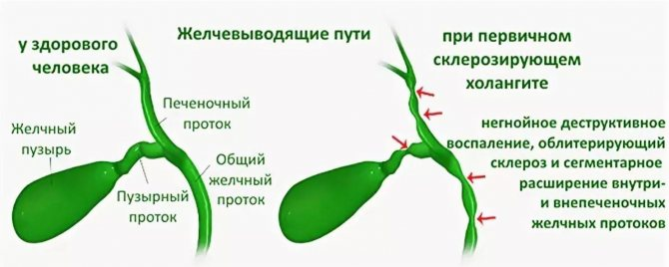
РУБЦОВЫЕ СТРИКТУРЫ ЖЕЛЧНЫХ ПУТЕЙ
Причина ПХЭС в 0,1-18 % наблюдений.

Slide 96
Классификация
I. По происхождению:
1. Воспалительные
а) Первичные стриктуры, в т.ч. Болезнь Дельбе
б) Вторичные воспалительные стриктуры
2. Травматические рубцовые стриктуры
II. По протяженности:
1. ограниченные (до 2 см)
2. протяженные (свыше 2 см)
III. По локализации:
1.высокие (выше места впадения пузырного протока)
0 уровень – бифуркация и выше
1 уровень – больше 1 см от бифуркации
2 уровень - больше 2 см от бифуркации
2. низкие (расположенные ниже этого уровня)

Slide 97
IV. По проходимости желчных протоков:
1. неполная стриктура
2. полная стриктура
V. По характеру клинического течения:
1. первичные;
2. рецидивирующие.

Slide 98
Э.И. Гальпериным в 2002 году предложена модифицированная классификация стриктур желчных протоков:
Выделяется шесть типов стриктур:
«+2» — культя измененного ОПП более 2 см;
«+1» — культя ОПП 1-2 см;
«0» — культя ОПП менее 1 см;
«-1» — культи ОПП нет, сохранен верхнезадний свод конфлюенса ПП;
«-2» — зона конфлюенса ПП разрушена, сохранены культи долевых протоков;
«-3» — рубцово-воспалительное поражение сегментарных протоков.

Slide 100
Схемы стриктур желчных протоков: а – тип 0; б – тип +1; в – тип +2; г – тип -1; д – тип -2; е – тип -3.

Slide 101
Клиническая картина
В раннем послеоперационном периоде
1. стойкий наружный желчный свищ
2. механическая желтуха
3. холангит
В поздние сроки операционного наблюдения
1. чувство тяжести, распирания в правом подреберье, что связано с билиарной гипертензией в желчных протоках.
2. преходящая обтурационная желтуха
3. холангит

Slide 102
ЭРХПГ. Рубцовая стриктура холедоха.

Slide 103
ЭРХПГ. Стриктура терминального отдела холедоха.

Slide 104
Фистулохолангиография. Ограниченная низкая стриктура холедоха.

Slide 105
Фистулография. Стриктура терминального отдела холедоха.

Slide 106
Фистулография. Стриктура терминального отдела холедоха.

Slide 107
I. Восстановительные операции (восстановление проходимости протоков)
1. Эндобилиарные вмешательства под УЗИ или R – контролем (бужирование, баллонная дилатация, стентирование протоков).
2. Пластика стриктуры
3. Иссечение стриктуры с наложением анастомоза.
II. Реконструктивные операции (наложение билиодигестивных анастомозов)
1. Анастомозы внепеченочных желчных протоков:
а) с двенадцатиперстной кишкой (ХДА)
б) с тощей кишкой (гепатико-, холедохоеюноанастомозы по Ру или по Брауну).
2. Анастомозы внутрипеченочных желчных протоков с сегментом тощей кишки, выключенной по Ру или желудком при высоких стриктурах

Slide 108
Эндопротезирование желчных протоков при рубцовой стриктуре пластиковым стентом.

Slide 109
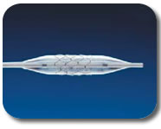
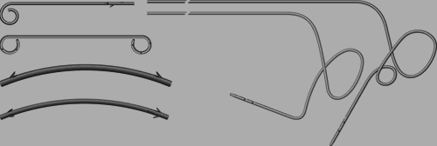
Стентирование
Билиарные стенты: металлические и пластиковые

Slide 110
Схема эндоскопической установки стента

Slide 111
Схема эндоскопической установки стента

Slide 112
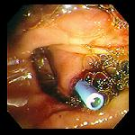
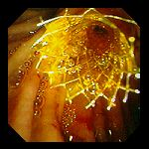
Пластиковый и металлический стенты. Эндоскопическая картина

Slide 113
Стентирование желчных протоков при нарушении оттока желчи

Slide 114
Схема операции при непротяженной стриктуре гепатохоледоха.

Slide 116
Холедохоеюноанастомоз на отключенной по Ру петле.

Slide 117
Холедохоеюноанастомоз с петлей тонкой кишки и заглушкой по Шалимову

Slide 118
Гепатоеюноанастомоз на сменном транспеченочном дренаже

Slide 121
КИСТОЗНАЯ ТРАНСФОРМАЦИЯ ЖЕЛЧНЫХ ПУТЕЙ
Данная патология относится к редким причинам возникновения ПХЭС.
Она является врожденным заболеванием и часто сочетается с кистами почек, а также поджелудочной железы.

Slide 122
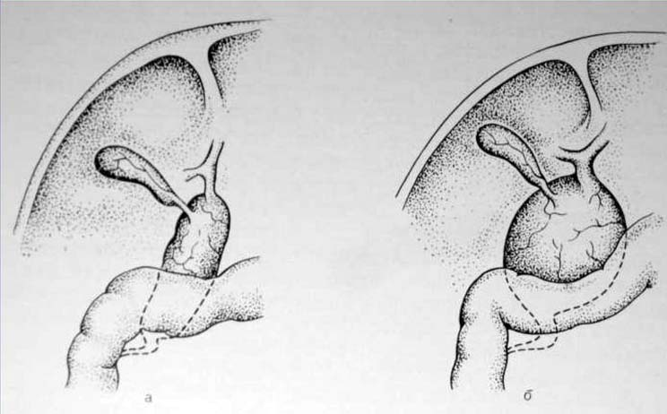
Классификация
кисты внепеченочных желчных протоков
кистозное расширение внутрипеченочных протоков (болезнь Кароли)
их сочетание
По форме они подразделяются на веретеновидные и мешковидные (дивертикулы).

Slide 123
Болезнь Кароли
Характеризуется аутосомно-доминантный типом наследования.
Выделены две формы: изолированная и сочетанная.
Изолированная форма характеризуется наличием (мешковидных, четкообразных или пальцевидных) дилатаций внутрипеченочных протоков доли печени или всего органа.
При сочетанной форме болезни Кароли (встречается в 60-90 % случаев) наблюдается одновременное кистозное поражение почек и поджелудочной железы.

Slide 124
Клиническая картина
Зависит от расширения желчных протоков.
При незначительном расширение протекает бессимптомно.
Расширение желчных путей способствует стазу желчи с развитием холангита и механической желтухи, что в итоге приводит к формированию внутрипеченочных абсцессов и септицемии.
При болезни Кароли постепенно развивается портальная гипертензия, ведущим клиническим признаком которой является рецидивирующее желудочно-кишечное кровотечение.

Slide 125
УЗИ. Киста холедоха.
1) Киста холедоха; 2) воротная вена; 3) нижняя полая вена; 4) правая почка.

Slide 126
Лечение
Вследствие высокого риска малигнизации кист желчных путей наиболее оправдана резекция измененных протоков с формированием У-образного холедохоеюноанастомоза по Ру.
В случае расположения кист в одной из долей печени показана ее резекция, а при тотальном поражении печени - ее пересадка.

Slide 127
Спасибо за внимание!

